Slide 2
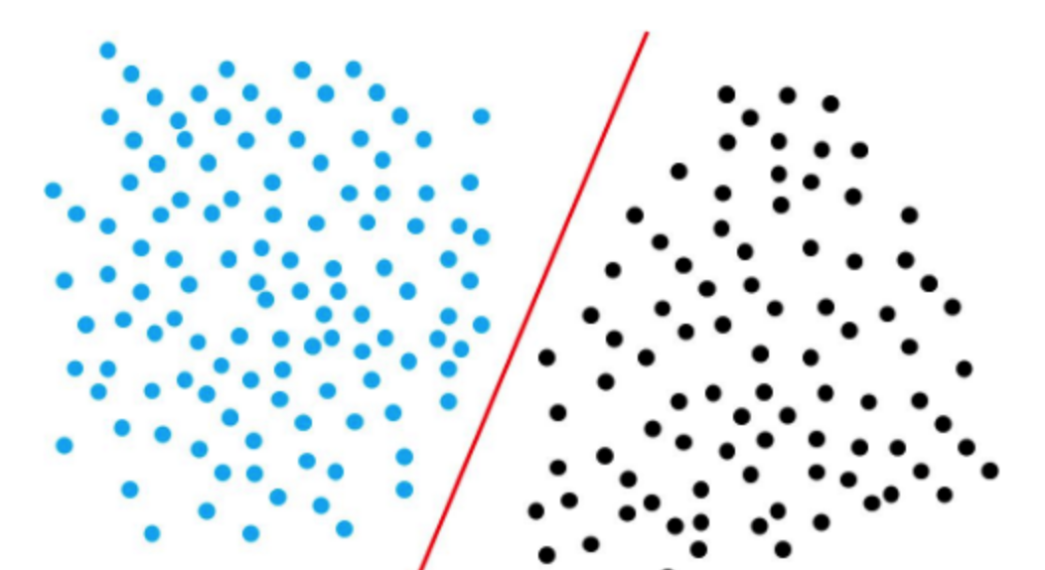
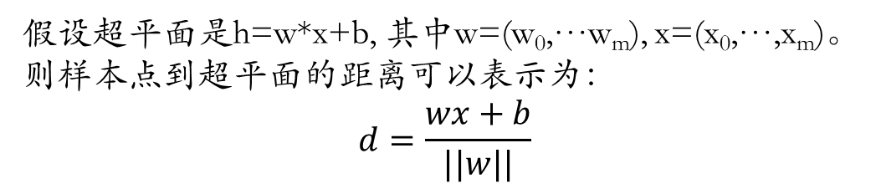
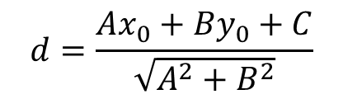
感知机 （perceptron）
学习目标：求得一个能够将训练数据集正实例点和负实例点完全正确分开的分离超平面(超平面是在空间R^{d}中的一个子空间R^{d-1})。
假设直线1的方程为$Ax+By+C=0$, 点P的坐标为（x₀,y₀）。
2
1
3
$$d=\frac{Ax_{0}+By_{0}+C}{\sqrt{A^{2}+B^{2}}}$$
假设超平面是h=w*x+b, 其中w=(w₀,…w_{m}), x=(x₀,…,x_{m})。
则样本点到超平面的距离可以表示为：
$$d=\frac{wx+b}{||w||}$$

Slide 3
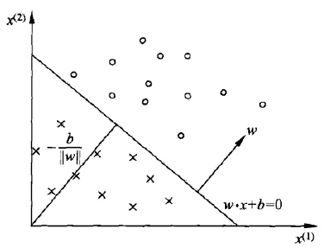
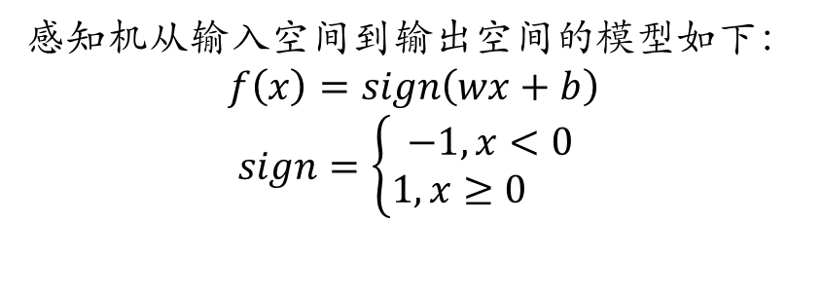
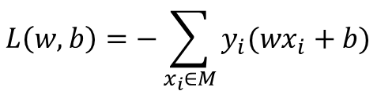
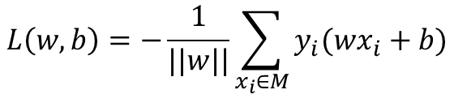
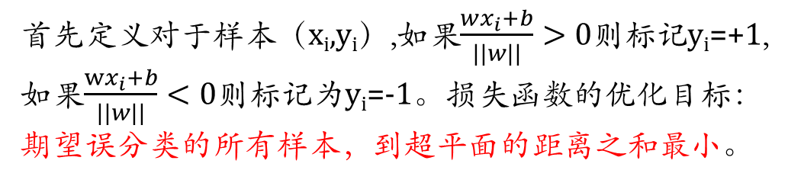
感知机模型
感知机从输入空间到输出空间的模型如下：
$$f\left(x\right)=sign\left(wx+b\right)$$
$$sign=\left\{\begin{aligned}−1, x<0 \\ 1, x≥0 \end{aligned}\right.$$
首先定义对于样本（x_{i},y_{i}）,如果$\frac{wx_{i}+b}{||w||}>0$则标记y_{i}=+1,
如果$\frac{wx_{i}+b}{||w||}<0$则标记为y_{i}=-1。损失函数的优化目标：
期望误分类的所有样本，到超平面的距离之和最小。
$$L\left(w,b\right)=−\frac{1}{||w||}\sum_{x_{i}∈M}{y_{i}(wx_{i}+b)}$$
$$L\left(w,b\right)=−\sum_{x_{i}∈M}{y_{i}(wx_{i}+b)}$$

Slide 4
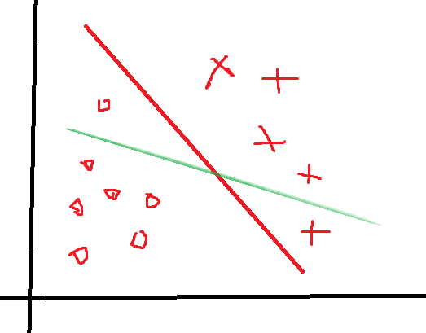
感知机的训练算法
输入：训练数据集T=(x₁, y₁), …,(x_{N}, y_{N}).
y_{i} ∈{-1, +1}, 学习率η(0<η<1) 输出：w, b; 感知机模型f(x) = sign(wx+b)
1.赋初值w₀, b₀
2.选取数据点(x_{i},y_{i})
3.判断该数据点是否为当前模型的误分类
点，即若y_{i}(wx_{i}+b)<=0则更新
w=w+ηy_{i}+x_{i}, b=b+ηy_{i}
4.转到2，直到训练集中没有误分类点

Slide 5
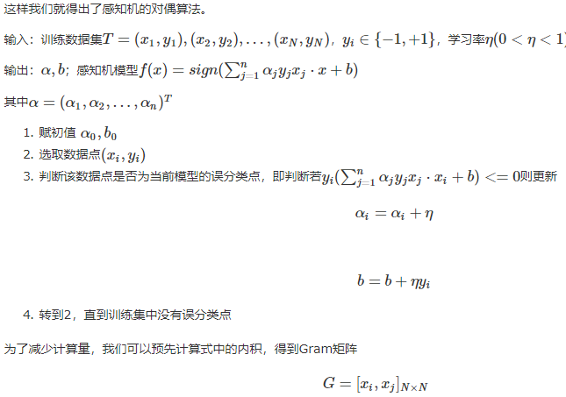
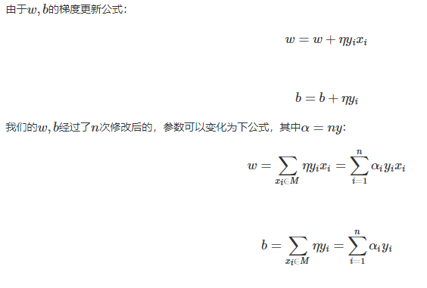
对偶算法

Slide 6
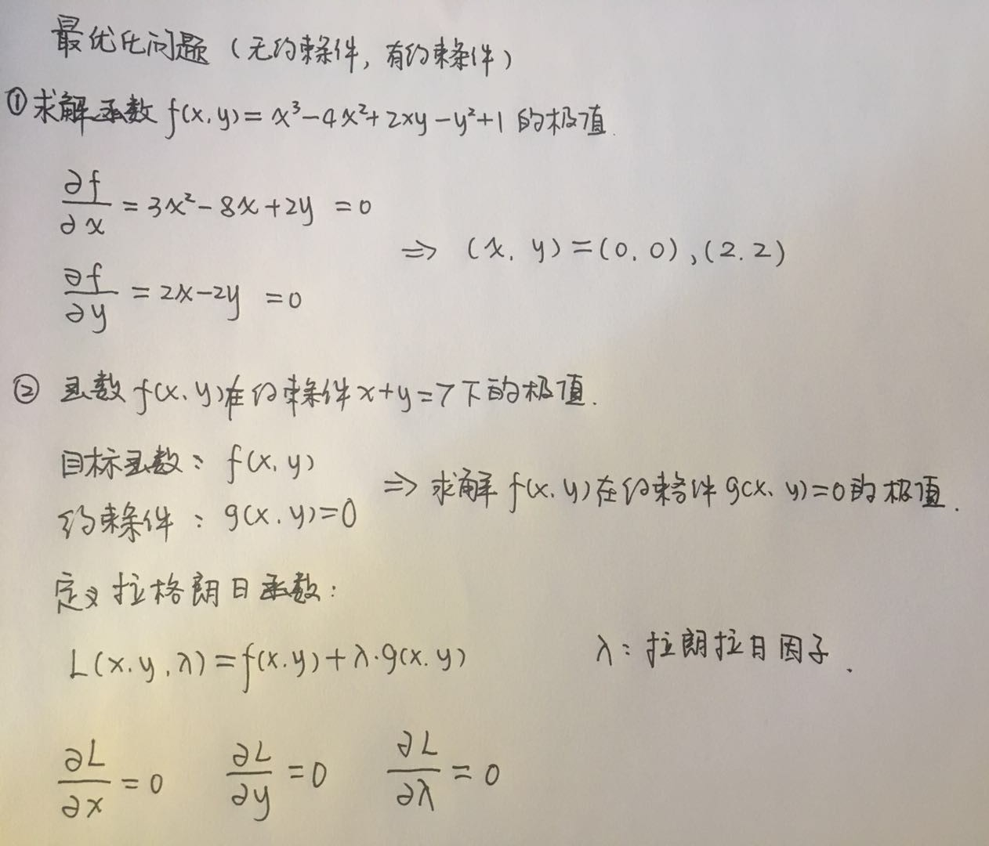
拉格朗日乘法

Slide 7
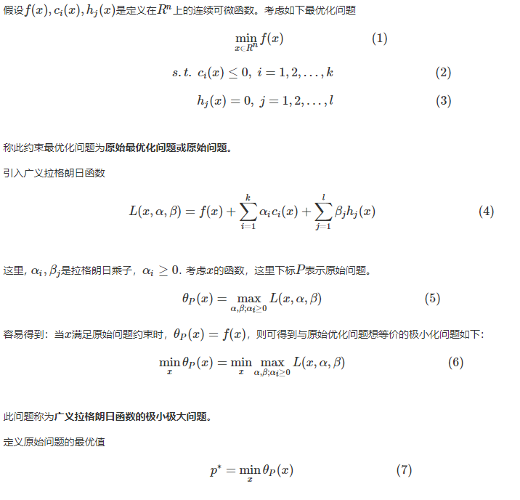
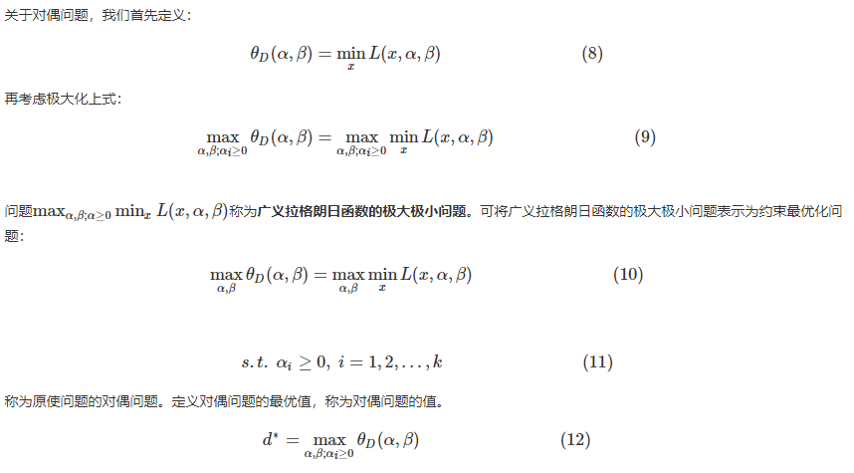
拉格朗日对偶性

Slide 8
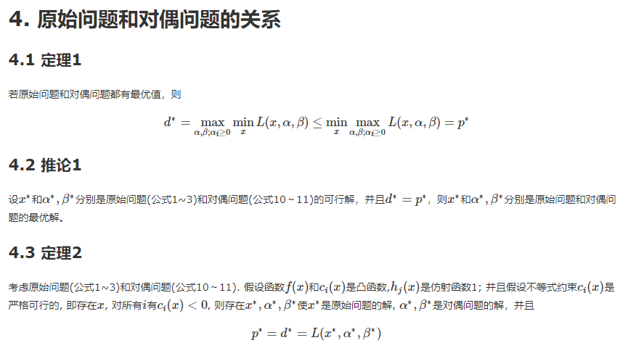
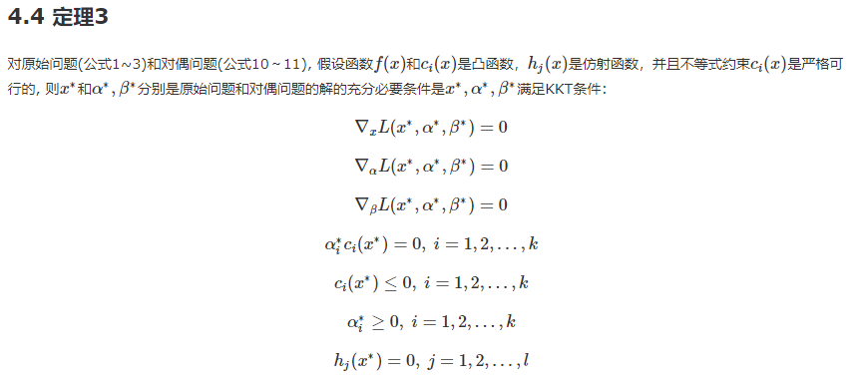
拉格朗日对偶性

